Slide 1
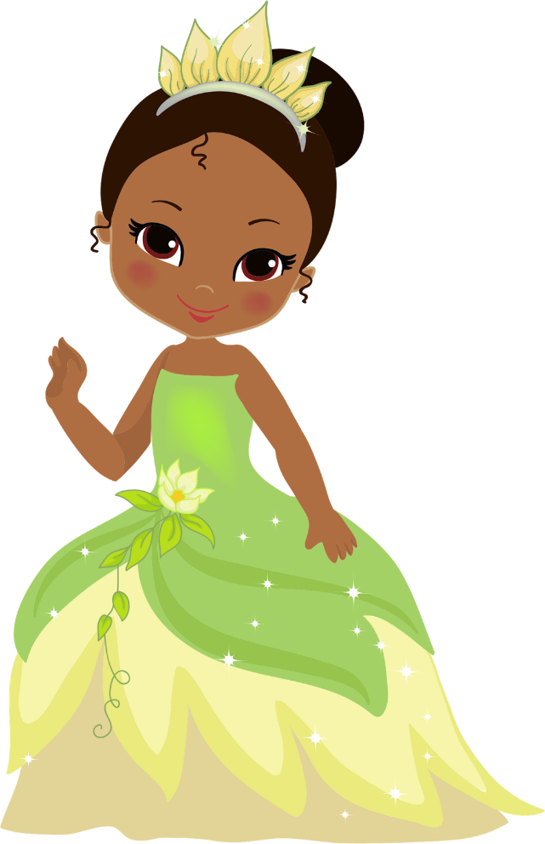
Lenguaje
Grupos consonánticos pl-pr”
Prof. Diferencial Claudia Villagrán

Slide 2
¡Hacer Ahora!
Escribe el nombre de cada imagen

Slide 3
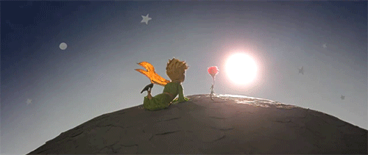
Hoy aprenderemos dos grupos consonánticos
pl
pr

Slide 4
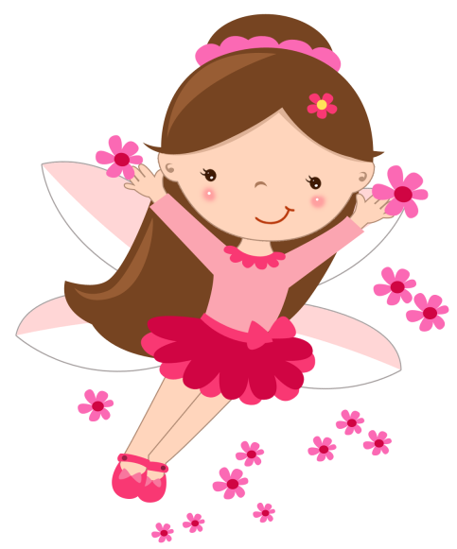
Objetivo:
Presentar los grupos consonánticos pl - pr, reconocer su sonido y escribir las sílabas pla, ple, pli, plo, plu y
pra, pre, pri, pro, pru
en palabras y oraciones.

Slide 5
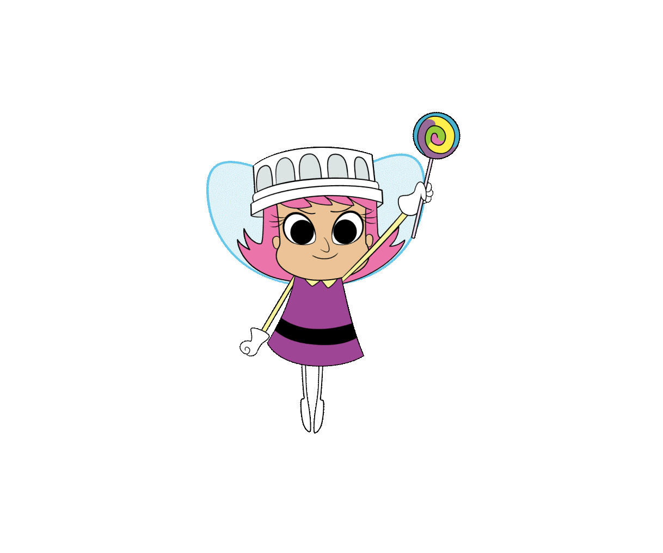
¿Qué es un grupo consonántico?
Conjunto de dos letras distintas y que representa un solo sonido.
Ejemplos: pr, tr, pl, fr y dr entre otras.

Slide 6
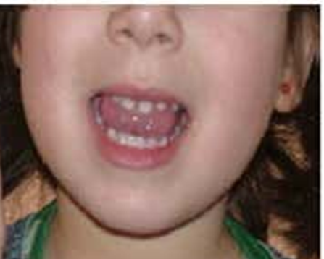
pl
¿CÓMO ME LEEN?
¿CÓMO ME ESCRIBEN?
Pl
pl
Pl
pl

Slide 7
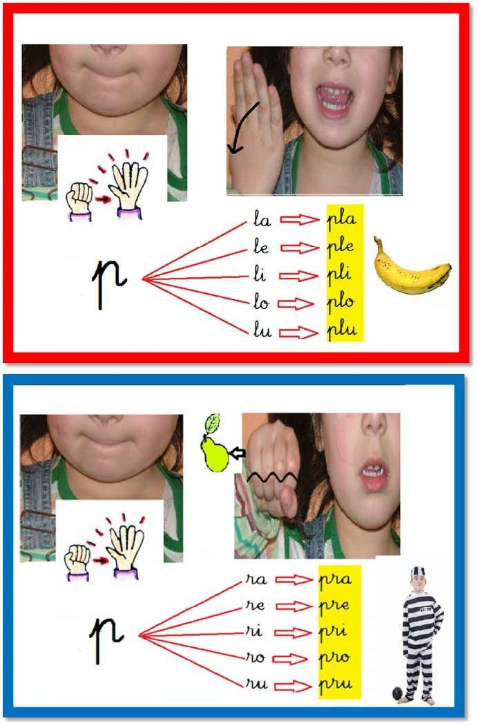

Slide 8
pr
¿CÓMO ME LEEN?
¿CÓMO ME ESCRIBEN?
PR
pr
Pr
ll

Slide 10
Menciona
Palabras que
comiencen
con pl.
Desafío:
¡No olvides!

Slide 11
Palabras que comienzan con pl
pliego
plomo
plátano
plebiscito
pluma

Slide 12
Ahora
palabras que
comiencen
con pr.
Desafío:
¡No olvides!

Slide 13
Palabras que comienzan con pr
premio
prado
princesa
profesora
prueba

Slide 14
¡Atención, ahora veremos un video!
https://youtu.be/KUuUaKoLRe8?t=11

Slide 15
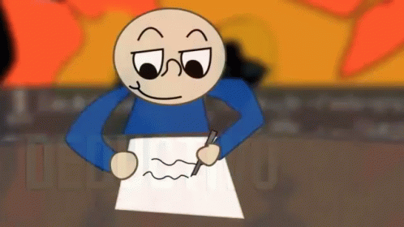
¡A trabajar!
Páginas 74 a la 81

Slide 20
Cierre de Clase:
¿Qué aprendieron el día de hoy?
¿En qué momento de tu vida cotidiana puedes aplicar lo aprendido?
¿Cuál fue la actividad con mayor dificultad?

Slide 21
Ticket de Salida
Escribe una palabra que comience con pl y pr.

Slide 22
¡Buen trabajo!

Slide 23
Adiós, recuerda darle un beso a tu cerebro inteligente

